Slide 1








מה ידוע לי על
חינוך פיננסי?
יפעת ברוש ומאור בלילטי.

Slide 2
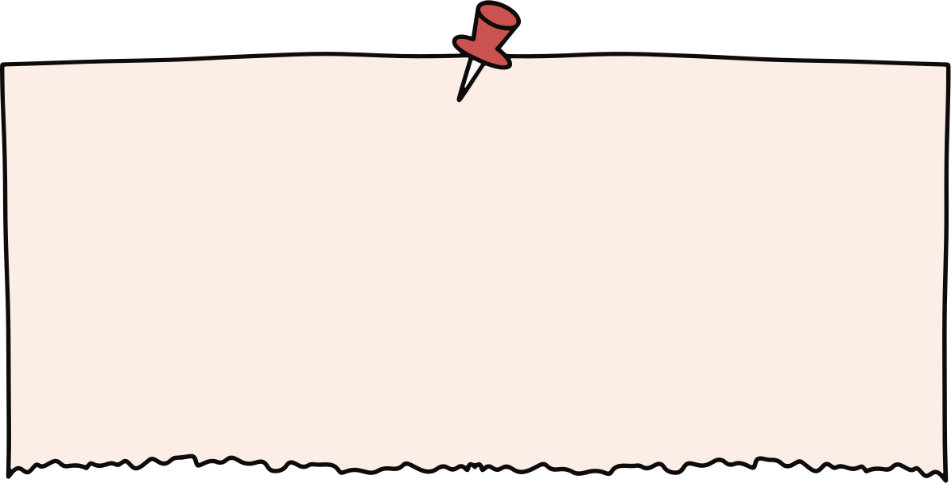

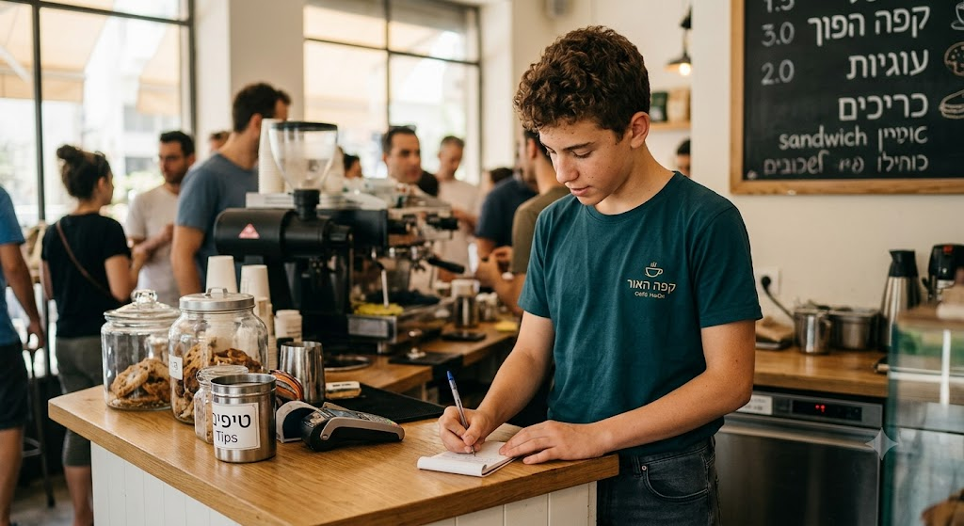
האם מותר לעבוד תמורת טיפים בלבד?
א. כן, רק אם הסכום מגיע לשכר מינימום.
ב. אסור לעבוד תמורת טיפים, כיוון שהם של המעסיק.
ג. כן, אם זה סוכם בחוזה העסקה.
ד. לא, הטיפים הם רק תוספת לשכר המינימום.

Slide 3
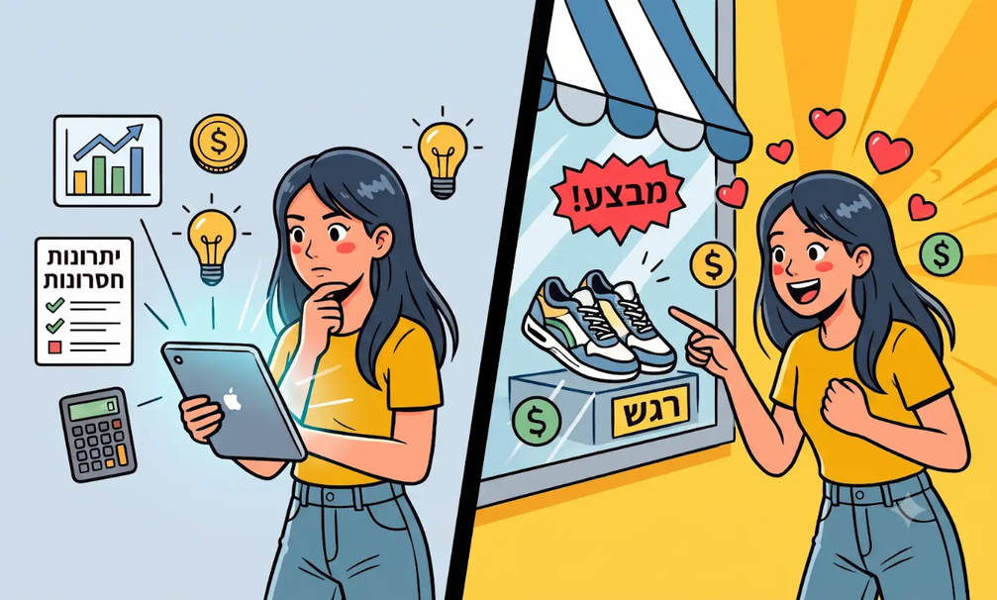
לכמה החלטות אנחנו נדרשים ביום?
א. כ300.
ב. כ3,000.
ג. כ30,000.
ד. כ300,000.

Slide 4
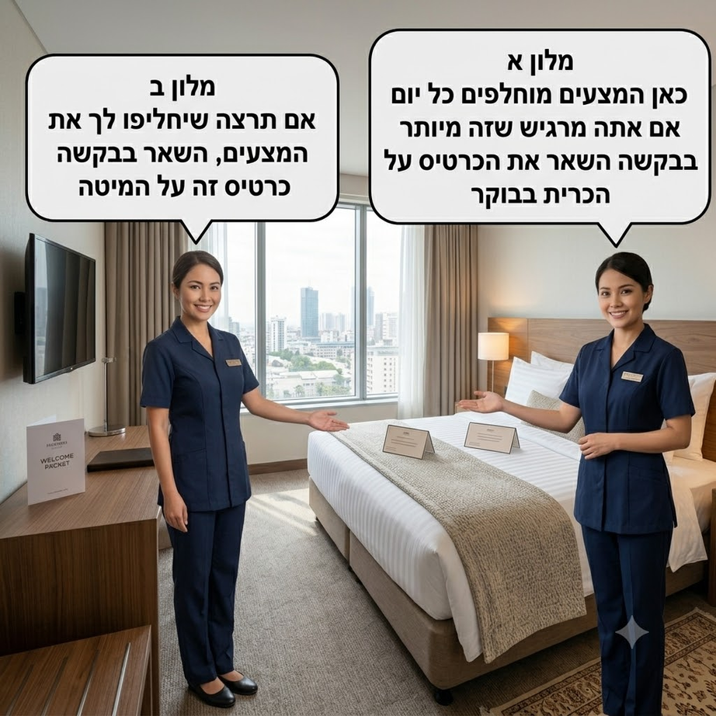
באיזה מלון העלויות נמוכות יותר?
א. מלון א'.
ב. מלון ב'.
ג. אין קשר בין החלפת המצעים לבין עלויות.
ד. העלויות זהות, מדובר בהחלפת מצעים בשניהם.

Slide 5
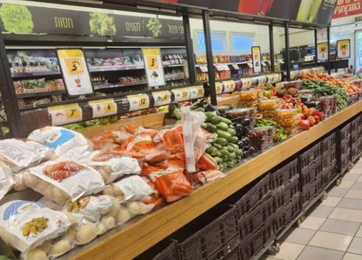
מדוע הפירות והירקות ממוקמים
בכניסה לסופר?
א. לשדר טריות, בריאות ואיכות כבר בכניסה.
ב. כי אזור הכניסה הוא הקריר ביותר בחנות.
ג. כדי שהלקוחות יניחו אותם בתחתית העגלה.
ד. משום שפריקת הסחורה מתבצעת מחזית החנות.

Slide 6
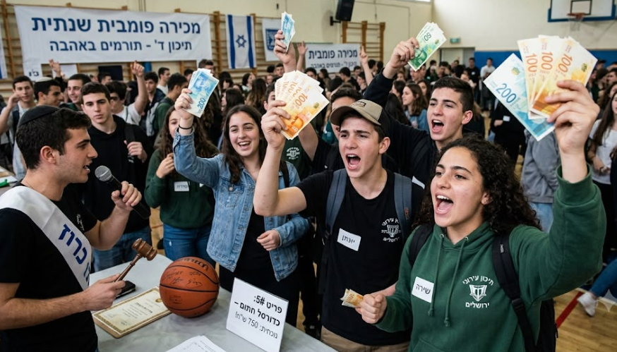
אלפים נהרו למכירה פומבית עבור הכדורסל של נבחרת ישראל. מה יקרה למחיר הכדור?
א. ירד
ב. יעלה
ג. לא ניתן לדעת
ד. לא ישתנה

Slide 7
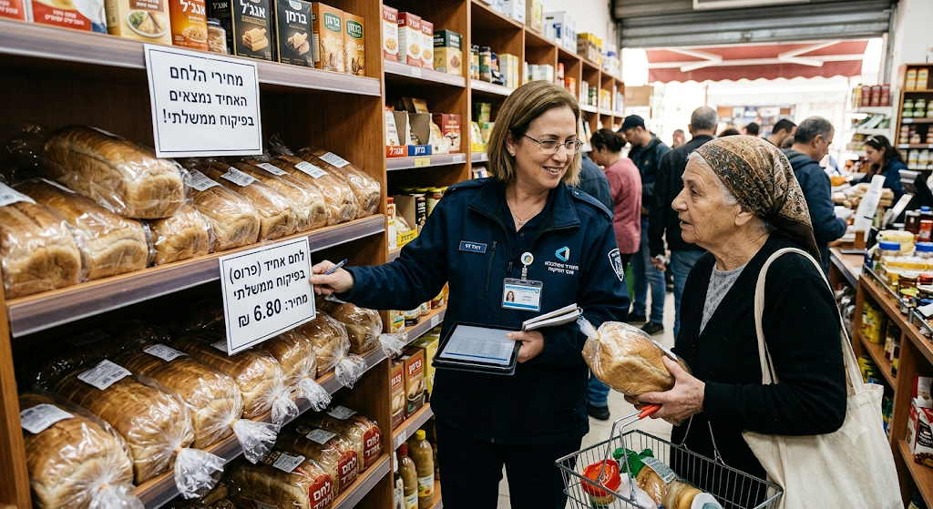
המדינה שוקלת לבטל את הפיקוח על מחיר הלחם האחיד. מהן ההשלכות הכלכלית האפשריות מכך?
א. הורדת יוקר המחיה והעלאת הכנסות הממשלה.
ב. הצדק החברתי ירד, היעילות הכלכלית תרד.
ג. העלאת יוקר המחיה והעלאת הכנסות הממשלה.
ד. הצדק החברתי יעלה, היעילות הכלכלית תעלה.

Slide 8
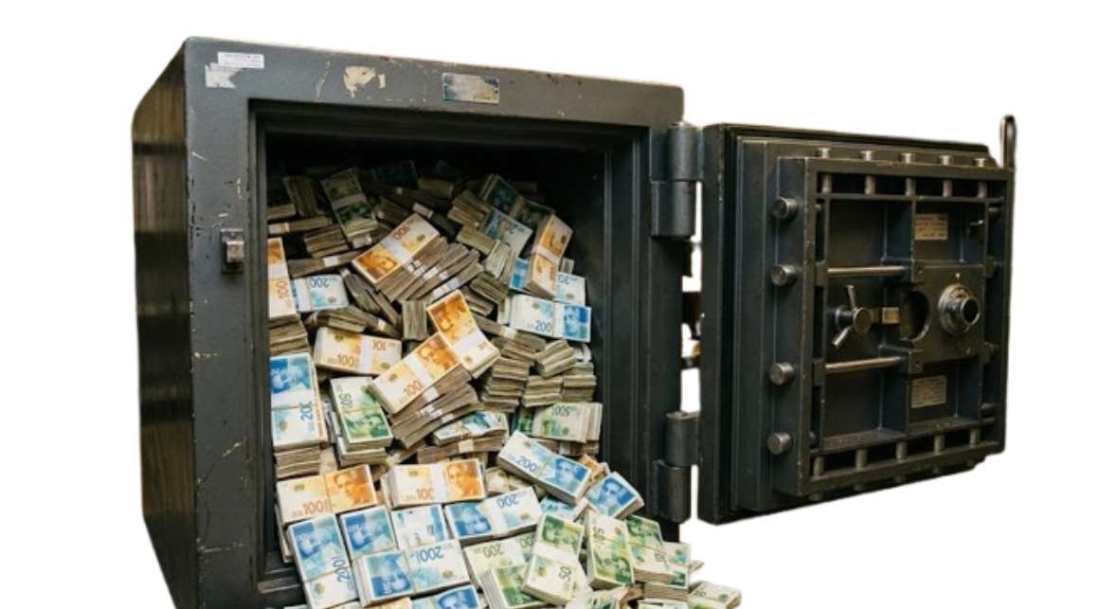
מה מקור הביטוי "הון תועפות"?
א. משל חז"ל על סוחר עשיר בשם "תועפות"
ב. תרגום מיוונית עתיקה של "ממון הפסגות"
ג. שיבוש הניב הארמי "הון תעופות" (כסף שעף)
ד. אחסון הון בקרני ראם ("תועפות").

Slide 9
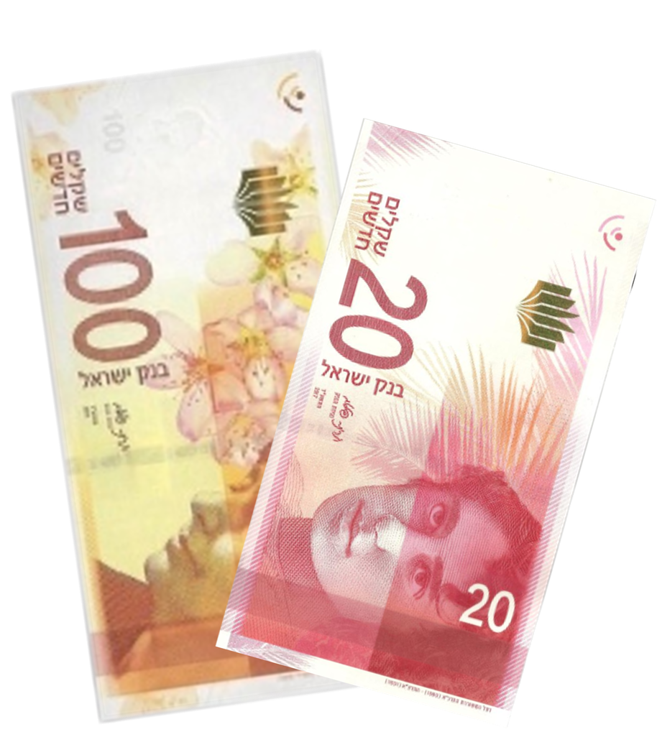
כמה סימני ביטחון מופיעים בשטר ישראלי?
א. 11
ב. 7
ג. 4
ד. 8

Slide 10
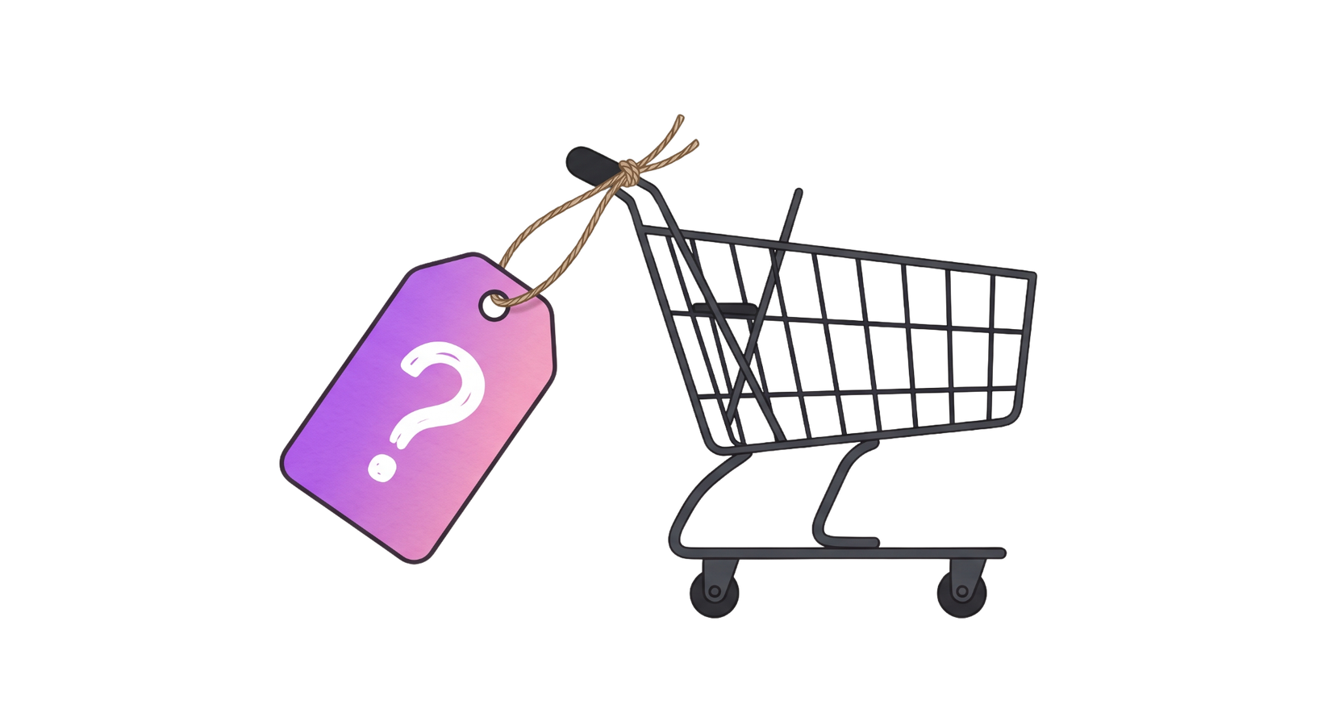
מה משמעות המושג
"המס הוורוד"?
א. מס ממשלתי המוטל על יבוא מוצרי טיפוח מחו"ל
ב. מס ממשלתי המוטל על ייצור מוצרי קוסמטיקה
ג. תמחור יקר יותר של מוצרים הממותגים לנשים
ד. תמחור יקר יותר של מוצרים הממותגים לגברים

Slide 11
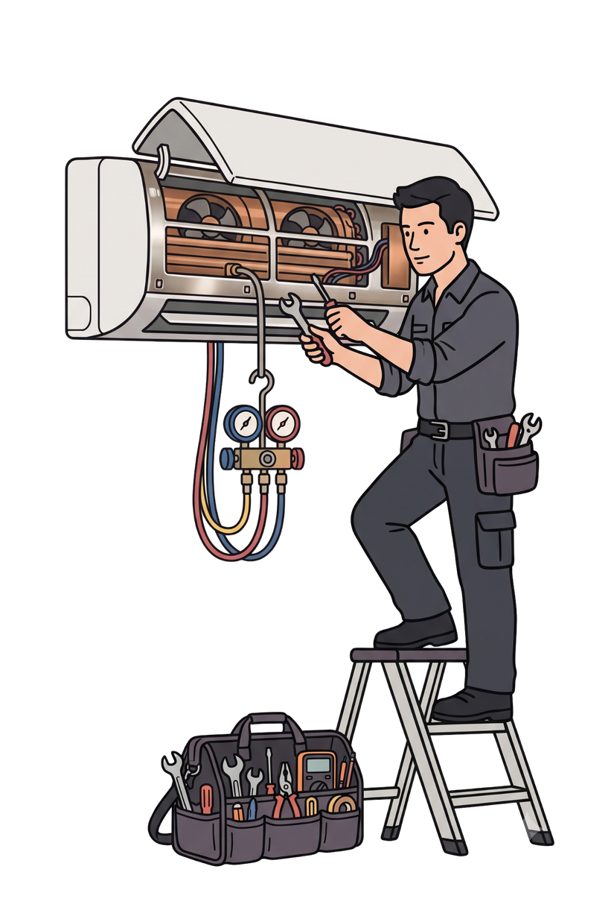
מהו הפיצוי הקבוע בחוק במקרה שטכנאי מגיע באיחור של מעל שלוש שעות?
א. תלוי בגובה הנזק שנגרם וניתן להוכיח
ב. פיצוי בסך 300 ש"ח ללא הוכחה של נזק
ג. זיכוי בסך 600 ש"ח לרכישת מוצרים בחברה
ד. פיצוי בסך 600 ש"ח ללא חובת הוכחת נזק

Slide 12
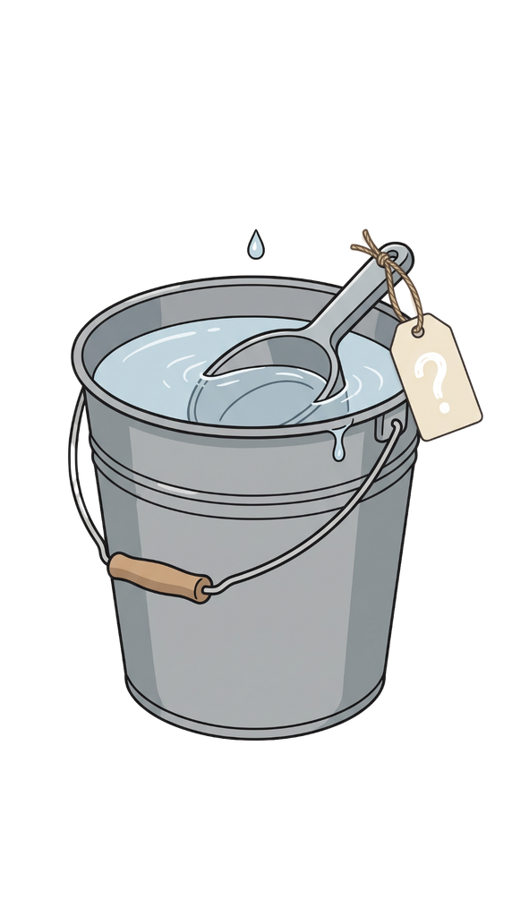
כמה ליטרים של מים נדרשים בממוצע ליצור זוג מכנסי ג'ינס?
א. כ-100 ליטרים של מים
ב. כ-1,000 ליטרים של מים
ג. כ-10,000 ליטרים של מים
ד. כ-50,000 ליטרים של מים

Slide 13
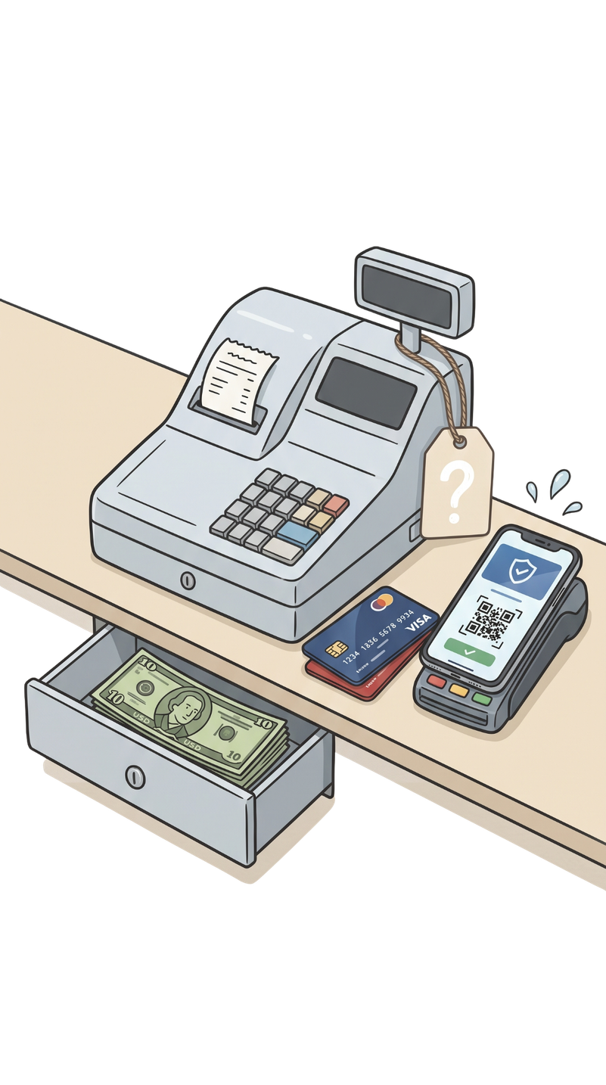
שקלתם לרכוש חולצה ב300 ש”ח. באילו מהמצבים הבאים צפויה להתעורר ההתלבטות הארוכה ביותר לפני ביצוע הרכישה?
א. ברכישה במזומן בגלל “כאב התשלום”
ב. ברכישה בכרטיס אשראי
ג. ברכישה באמצעות אפליקציות תשלומים
ד. אין הבדל באמצעי התשלום

Slide 14
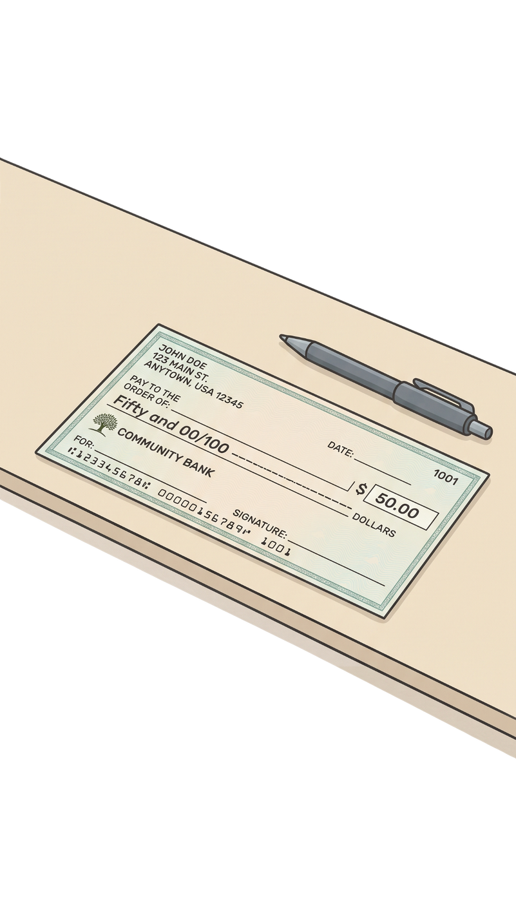
כיצד נוהג הבנק במקרה של סתירה בין הסכום הרשום במילים לבין הסכום הרשום במספרים על גבי צ'ק?
א. הבנק יבטל את הצ'ק מיד בשל הטעות
ב. הבנק יפצל את התשלום ויעביר 150 ש"ח
ג. הבנק יכבד את הצ'ק לפי הסכום במילים
ד. הבנק יכבד את הצ'ק לפי הסכום במספרים

Slide 15
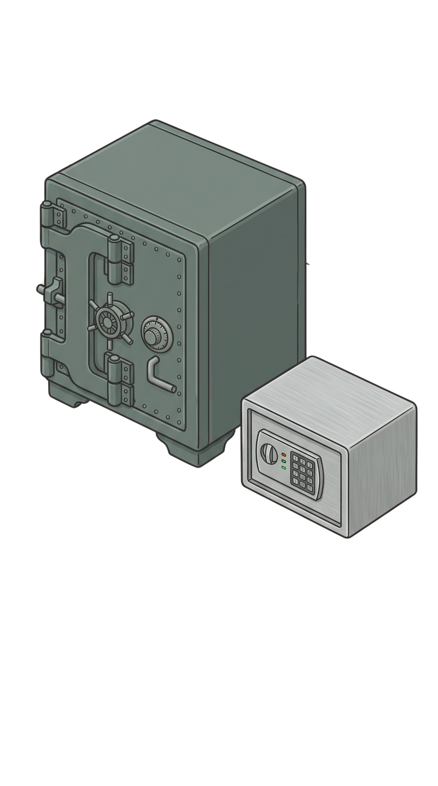
הפקדת 1,000 ש"ח היום. כמה כסף יעמוד לרשותך בתום 5 שנים אם הריבית השנתית 4%?
א. 2,216 ש"ח
ב. 1,400 ש"ח
ג. 1,250 ש"ח
ד. 1,216 ש"ח

Slide 16
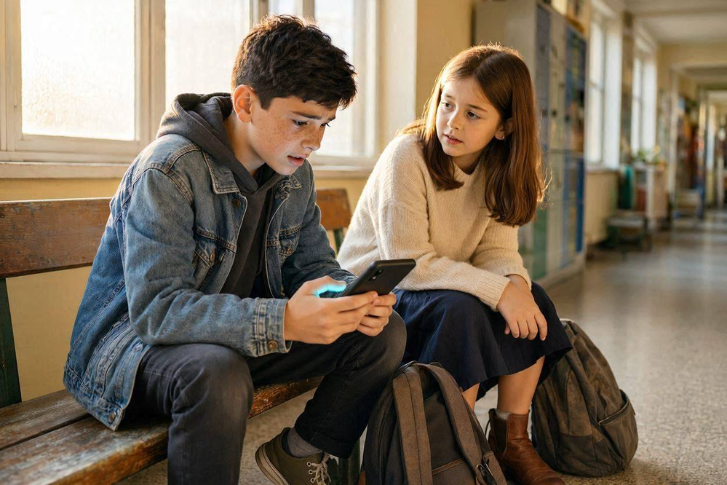
חבר קרוב שולח הודעה בוואטסאפ עם בקשה דחופה לכסף והודעה קולית מלחיצה. מהי הפעולה הנכונה והבטוחה ביותר?
א. להעביר את הכסף ולדווח למשטרה
ב. להתקשר אליו מיד בשיחה רגילה
ג. לבקש ממנו לשלוח תמונה נוספת
ד. להתעלם מההודעה ולחסום את המספר

Slide 17
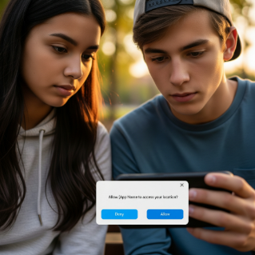
הורדת אפליקציית משחק שמבקשת גישה לאנשי הקשר, למיקום ולמיקרופון. מהו הצעד החכם ביותר לעשות?
א. לאשר הכל כי זו אפליקציה מוכרת.
ב. לסרב להכול באופן גורף ומוחלט.
ג. לאשר רק הרשאות שהכרחיות למשחק.
ד. לאשר רק גישה למיקום הגיאוגרפי.

Slide 18
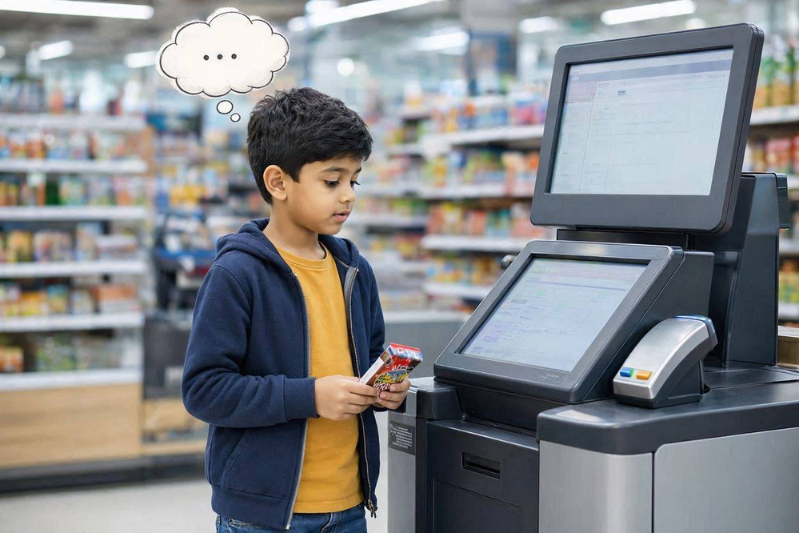
מהי הדרך האפקטיבית ביותר למנוע קניות מהירות שנובעות מאימפולסיביות?
א. לצלם את המוצר ולבקש חוות דעת מחברים.
ב. לבדוק הנחות ומבצעים לחברי מועדון.
ג. להמתין 24 שעות לבדיקת צורך אמיתי.
ד. לשלם במזומן במקום באשראי.

Slide 19
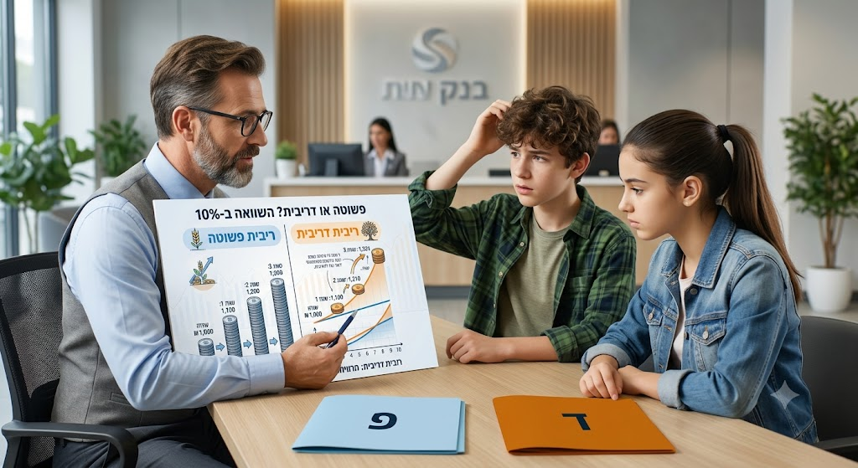
קיבלתם הצעה לחיסכון בריבית 10%. מה תעדיפו- ריבית פשוטה
או ריבית דריבית?
א. ריבית דריבית.
ב. ריבית פשוטה.
ג. שתיהן זהות, מדובר רק במינוח שונה.
ד. לא ניתן לדעת.

Slide 20
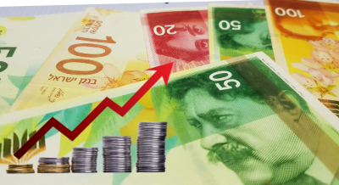
מה קורה לערך הכסף בזמן אינפלציה,
וכיצד מומלץ לפעול כדי לשמור על ערכו?
א. ערכו עולה, ולכן מומלץ להשאיר אותו בעו"ש.
ב. כוח הקנייה שלו אינו משתנה בתקופת אינפלציה.
ג. כוח הקנייה שלו נשחק, ולכן מומלץ להשקיע אותו
ד. מומלץ למשוך את כל הכסף למזומן ולהחזיקו בבית.

Slide 21

אז מהו חינוך פיננסי?
"היכולת להבין נושאים פיננסים,
להתנהל נכון מבחינה כלכלית ולהחזיק בגישה
המאפשרת קבלת החלטות נבונות,
חיסכון יעיל והתמודדות עם זעזועים כלכליים."

Slide 22



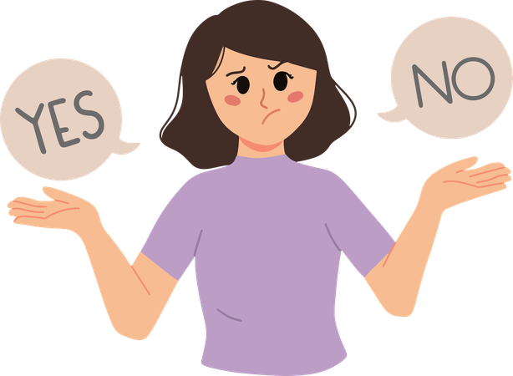

מה נלמד בחינוך פיננסי?
קוד מקצוע 982
ד
ג
ב
א
חסכון והשקעות- בין סיכוי לסיכון
שוק העבודה בעולם משתנה
עולם הכסף והבקאות
צרכנות מודעת
וקבלת החלטות

Slide 23
על מה נדבר?
א
  תהליכי קבלת החלטות- בין רציונאלי לרגשי
  אושר על המדף: איך מוכרים לנו אושר? ואיך קונים את הקונים- סודות הסופר
  זכויות צרכנים
  אבטחת מידע והגנה מפני הונאות
צרכנות מודעת
וקבלת החלטות
  המחיר הסביבתי של הצריכה

Slide 24
על מה נדבר?
ב
  כסף כמוסכמה חברתית
  סוגי אמצעי תשלום ומאפייניהם
  איך נקבעים המחירים בשוק תחרותי?- ביקוש והיצע
  מקרה בוחן: שוק לא תחרותי
עולם הכסף והבקאות
  כח הקניה של הכסף, מדד המחירים לצרכן ואינפלציה

Slide 25
על מה נדבר?
ג
  זכויות נוער בעבודה
שוק העבודה בעולם משתנה

Slide 26
על מה נדבר?
ד
  ערך הזמן של הכסף- הריבית ותפקידיה בחיי הפרט
  חשיבות החיסכון והקשר לתכנון עתידי
  השפעת גורמים פסיכולוגיים והתנהגותיים על החלטות חיסכון
חסכון והשקעות- בין סיכוי לסיכון

